Slide 1
Vergleich von Reaktornetzwerkmodellen für die nichtkatalytische Partialoxidation von Erdgas
Präsentation einer Studienarbeit Freiberg den 17.11.2025

Slide 2
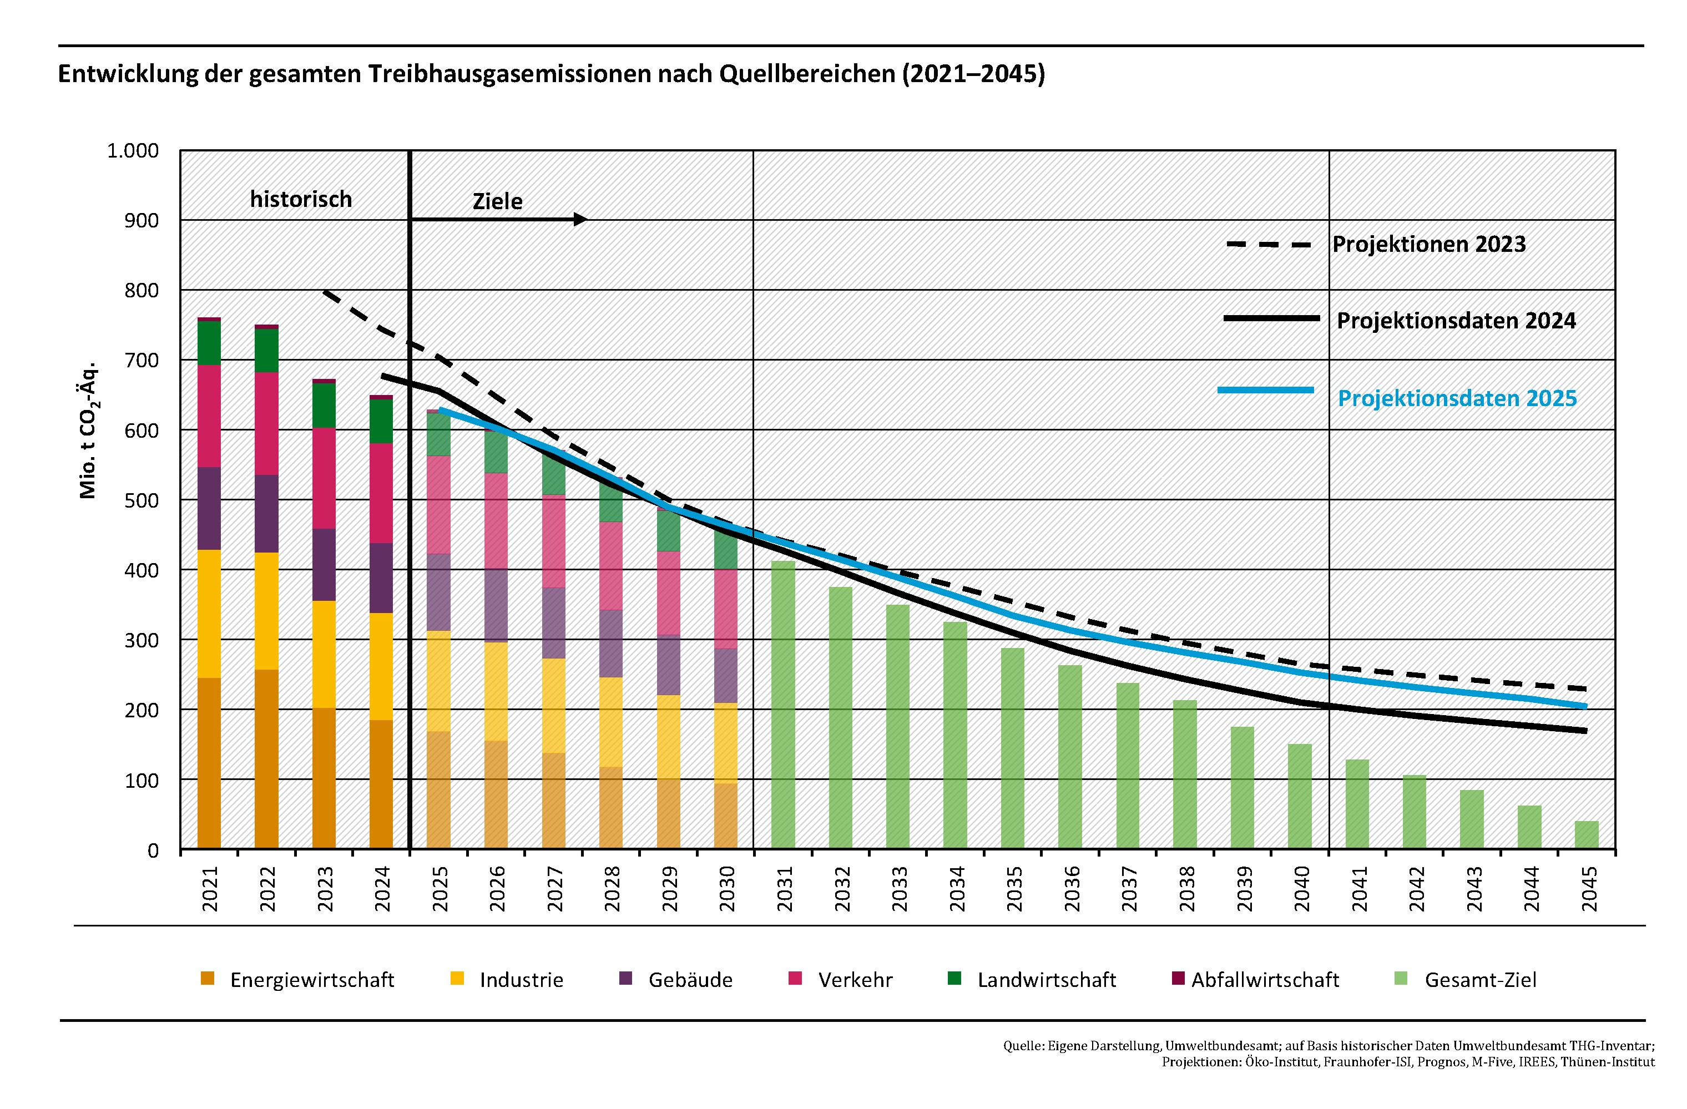
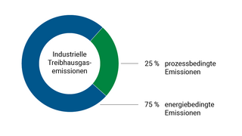
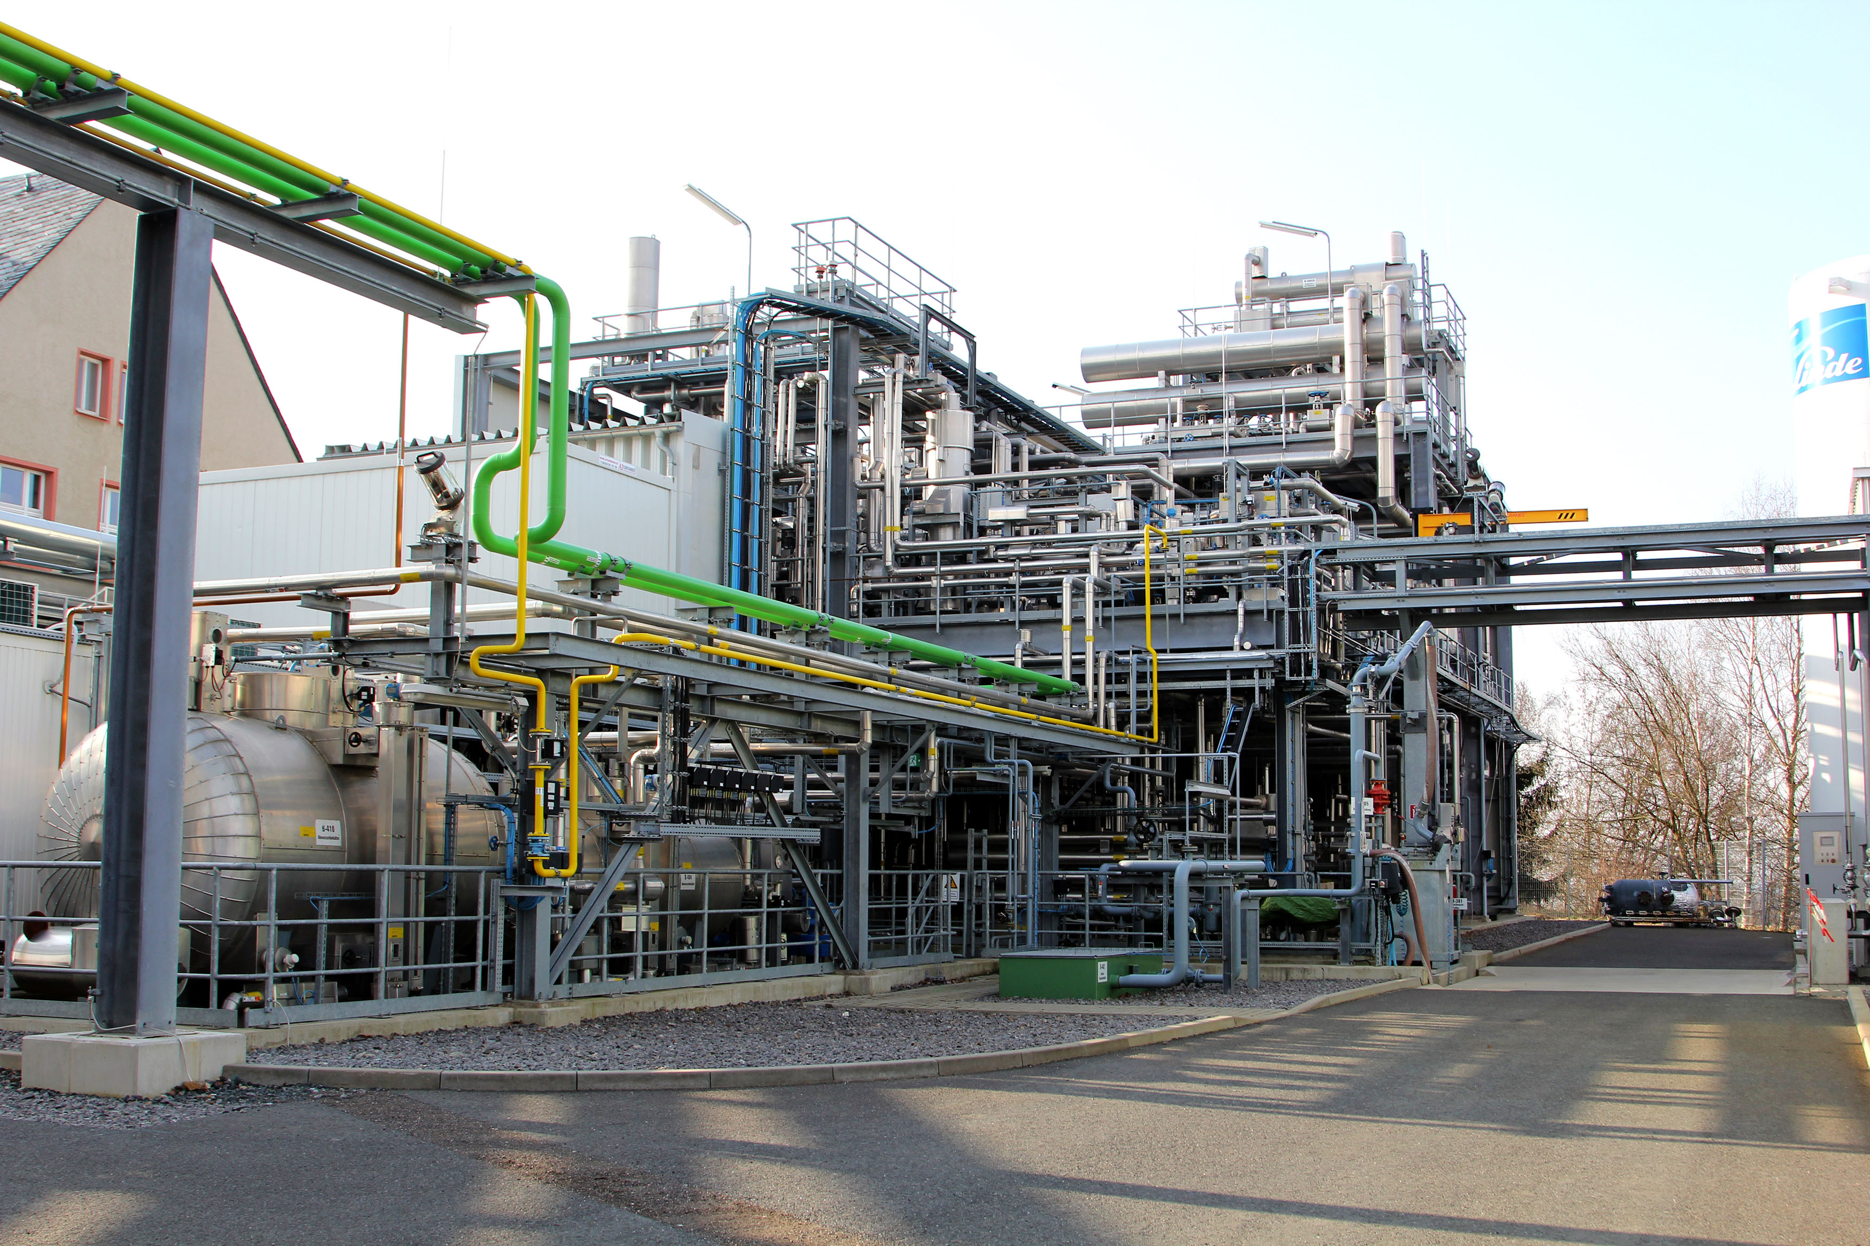
Motivation
Ausgangssituation
Lösungsmöglichkeiten
Konkrete Umsetzung
Ziel: Verringerung / Vermeidung von Treibhausgasemissionen
Ersetzen fossiler Energiequellen
Reduzieren von Ausstroß von Treibhausgasen
Prozessbedingte Emissionen nicht vollständig durch Effizienz vermeidbar
Falls nicht vermeidbar: stoffliche Nutzung (CCU)
Vom CO₂-erzeugendem zu CO₂-verwertendem Prozess
Bekannten Prozess modifizieren, CO₂ als stoffliche Nutzung
Notes:
Klimaziele, CO2-Steuer
Fossile Energieträger begrenzt
Prozessbedingte Emissionen = kaum direkt vermeidbar
Nutzen von CO2 als Rohstoff
Kohlenstoffquelle
Vermeiden von Emissionen (CCU)
Nutzen von Modellierung für Entwicklung neuer Prozesse

Slide 3
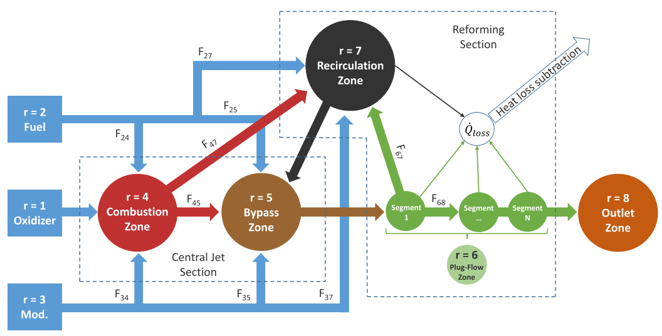
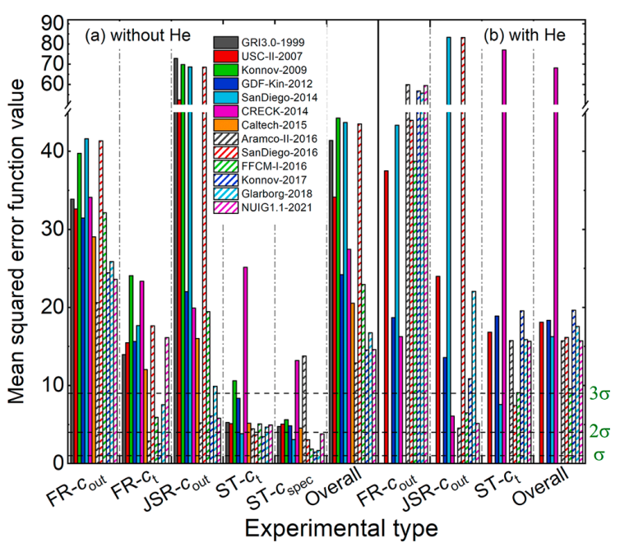
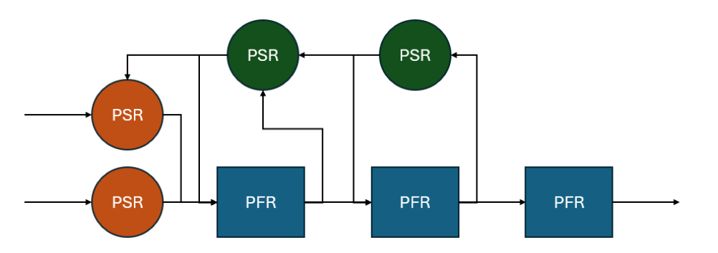
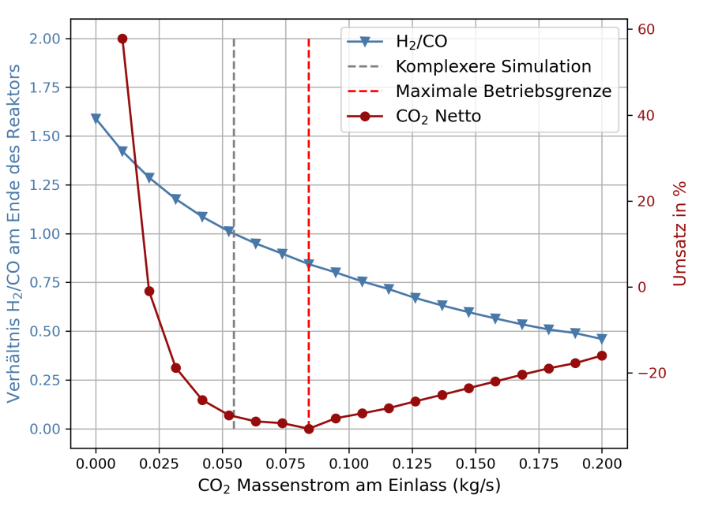
Aufgabenstellung
Literaturrecherche
Mechanismusvergleich
Aufbau und Vergleich reduzierter Modelle
Parameterstudie

Slide 4
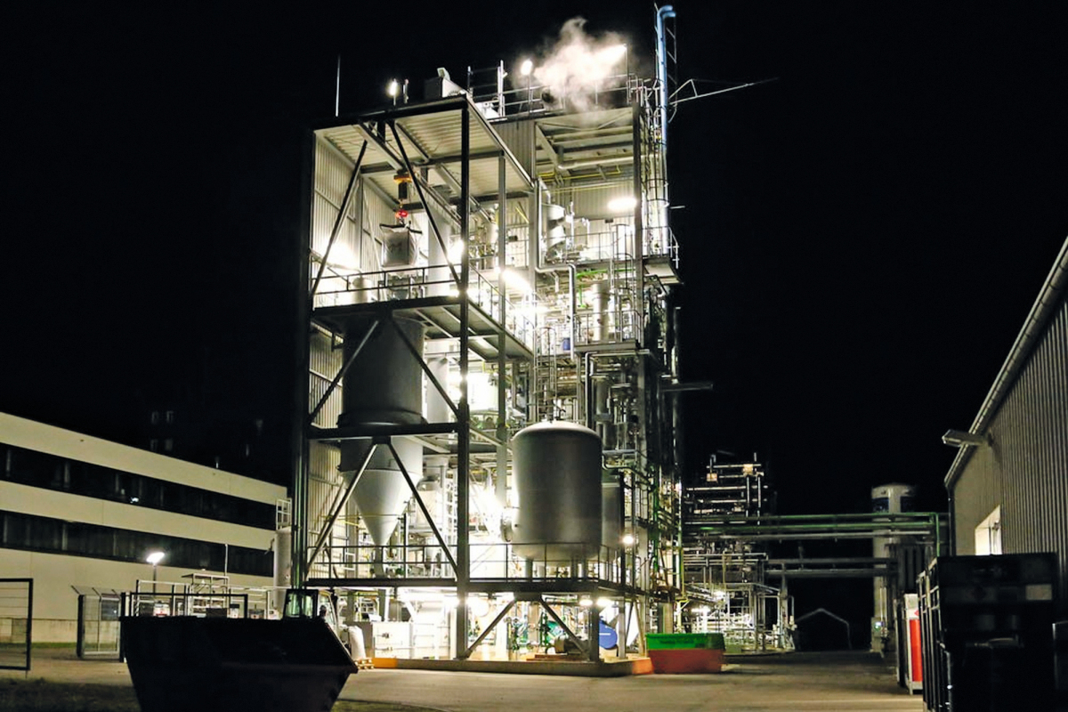
Überblick über Anwendungsgebiete der Partialoxidation (POx)
Chemische Industrie: Erzeugung von Synthesegas
Raffinerien: Wasserstofferzeugung, Entsorgung von Nebenprodukten
Energie- und Kraftstofferzeugung: Herstellung von Kraftstoffen (u.a. Fischer-Tropsch)
POx ist in der Industrie und Forschung ein weit eingesetztes Verfahren mit großem Anwendungspotential
Notes:
Anwendung Synthesegas: Methanolsynthese, Fischer-Tropsch-Verfahren
Pox viel im Einsatz, Rahmenbedingungen gut verstanden

Slide 5
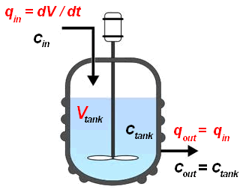
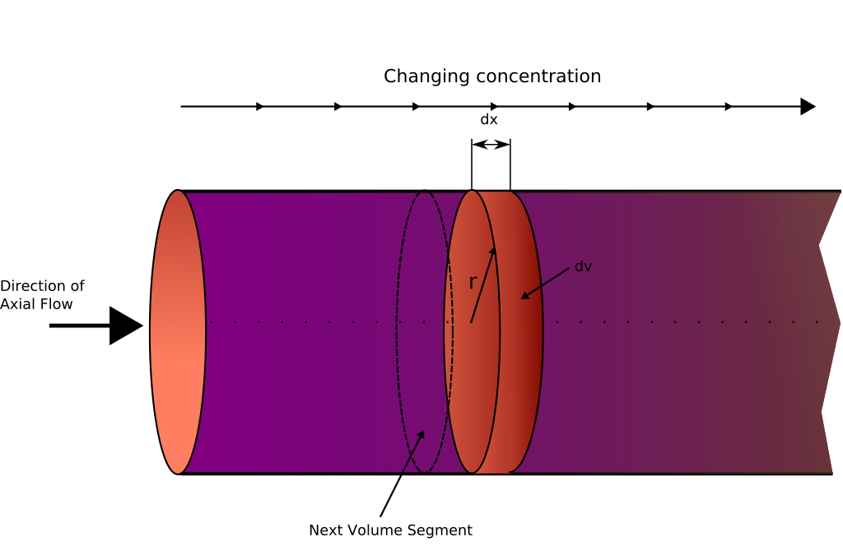
Nutzen von Reduzierten Modellen (ROM) zur Reaktorsimulation
Kombination von idealisierten Reaktoren
Wesentliche Prozesse, keine Details
Ziel: schnelle Optimierung, Parameterstudien, Regelung
Vorteil: sehr kurze Laufzeiten
PSR (Perfectly Stirred Reactor)
Ideale Durchmischung (keine Gradienten)
Geeignet für Zonen mit hoher Turbulenz
PFR (Plug Flow Reactor)
Ideale Strömung ohne Rückvermischung
Reaktionsfortschritt entlang Strömungsrichtung
Abbildung von Kanal- und Rohrströmungen
Temperatur- und Konzentrationsprofile

Slide 6
Rahmenbedingungen und Methodik
Forschungsgegenstand: HP-POx-Reaktor auf der Reichen Zeche im Projekt SCOORE (Synthesis gas from recycling of CO₂)
Ziel: Erforschung von Prozessen zum Recycling von CO₂ (speziell zur Erzeugung von Synthesegas)
Untersuchen der POx unter zwei Betriebsbedingungen:
Referenzfall (ohne Zugabe von CO₂)
Versuchsfall (zusätzliche Zugabe von CO₂)
CFD-Analyse, Experimentaldaten (Temperaturen und Produktgaszusammensetzungen) und Reaktorgeometrie bekannt
Variables |  | Fall 1 | Fall 2
1. Erdgas
Temperatur | °C | 66,6 | 67,5
Massenstrom | kg/h | 182,4 | 153,3
2. Kohlenstoffdioxid
Temperatur | °C | - | 67,5
Massenstrom | kg/h | 0 | 196,4
3. Sauerstoff
Temperatur | °C | 231,9 | 231,2
Massenstrom | kg/h | 252,2 | 246,9
4. Dampf
Temperatur | °C | 353,4 | 353,4
Massenstrom | kg/h | 38,7 | 39,4
Wandwärmeverlust | kW | 30 | 30
Reaktorvolumen | L | 134 | 134
Bemerkung |  | Referenzfall | CO₂ import
Notes:
47 bar
Versuchsbedingungen fast gleich, nur CO2 stark verschieden

Slide 7
Übersicht verschiedener Reaktionsmechanismen
Verschiedene Komplexität
Verschiedene Reaktionsbedingungen
Ursprünglich für Verbrennungsprozesse
Reaktionsmechanismus | Anzahl Spezies | Anzahl Reaktionen
ATR (in-house) | 28 | 112
GRI3.0 | 53 | 325
Aramco2.0 | 581 | 3037
NUIG1.1 | 2746 | 11270
CRECK | 159 | 2459
Fragestellungen
Inwieweit unterscheiden sich die Reaktionsmechanismen
Welcher Reaktionsmechanismus kann reale Messwerte am genauesten nachbilden
Welcher Mechanismus kann wesentliche chemische Vorgänge am genauesten beschreiben?
Welcher Reaktionsmechanismus bietet den besten Kompromiss aus Komplexität, Stabilität und Genauigkeit
Notes:
5 Mechanismen untersucht
CRECK verschiedene Varianten
Fragestellungen:
Unterscheiden?
Welcher genaueste Werte?
Wesentliche Chemie
Bester kompromiss?
Rechenzeit

Slide 8
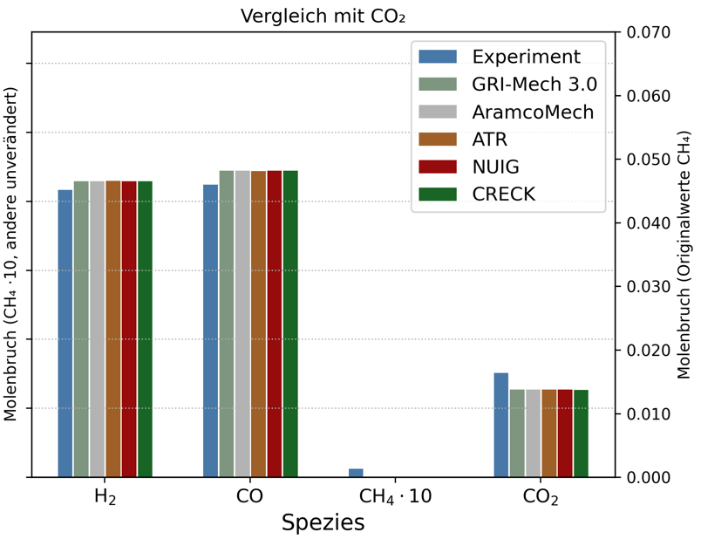
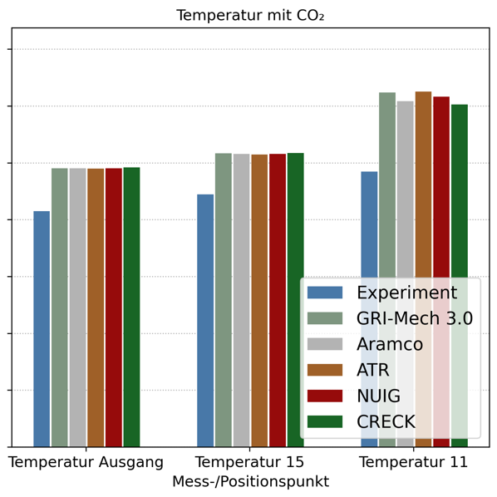
Vergleich und Ergebnisse der Reaktionsmechanismen I
Nutzen eines einfachen Reaktornetzwerks (PSR – PFR)
Komplexe Modelle und komplexe Mechanismen: numerisch instabil
Am Reaktorausgang kaum Unterschiede
Geringe Temperaturunterschiede im Reaktor, am Reaktorausgang sehr ähnliche Ergebnisse
NUIG teilweise instabil
Gute Ergebnisse aller Mechanismen, aber statistische Abweichungen deutlich erkennbar
Notes:
Reaktorausgang alle gleich
Flammverhalten erkennbar unterschiedlich
Großer Mechanismus = instabil
Alle Mechanismen gute Ergebnisse
Temperatur nicht sehr relevant, da alle in gleicher Größenordnung

Slide 9
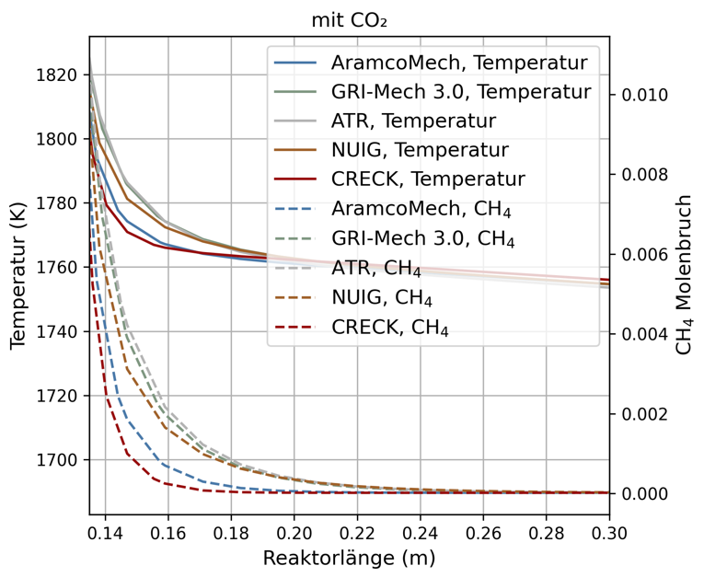
Vergleich und Ergebnisse der Reaktionsmechanismen II
Flammenverhalten deutlich verschieden
Unterschiede in Methankonversionsrate
Relevant für Fälle außerhalb Gleichgewichts
Wahl des Mechanismus für weitere Simulationen: Aramco
Abbilden komplexer Chemie
Gute Rechenzeit
Gut validiert
Numerisch stabil
In Literatur oft Referenzmechanismus
CRECK: alternativer Reaktionsmechanismus
Weniger komplex, ggf. geeignet für umfangreichere Parameterstudien
Notes:
Reaktorausgang alle gleich
Flammverhalten erkennbar unterschiedlich
Großer Mechanismus = instabil
Alle Mechanismen gute Ergebnisse
Temperatur nicht sehr relevant, da alle in gleicher Größenordnung

Slide 10
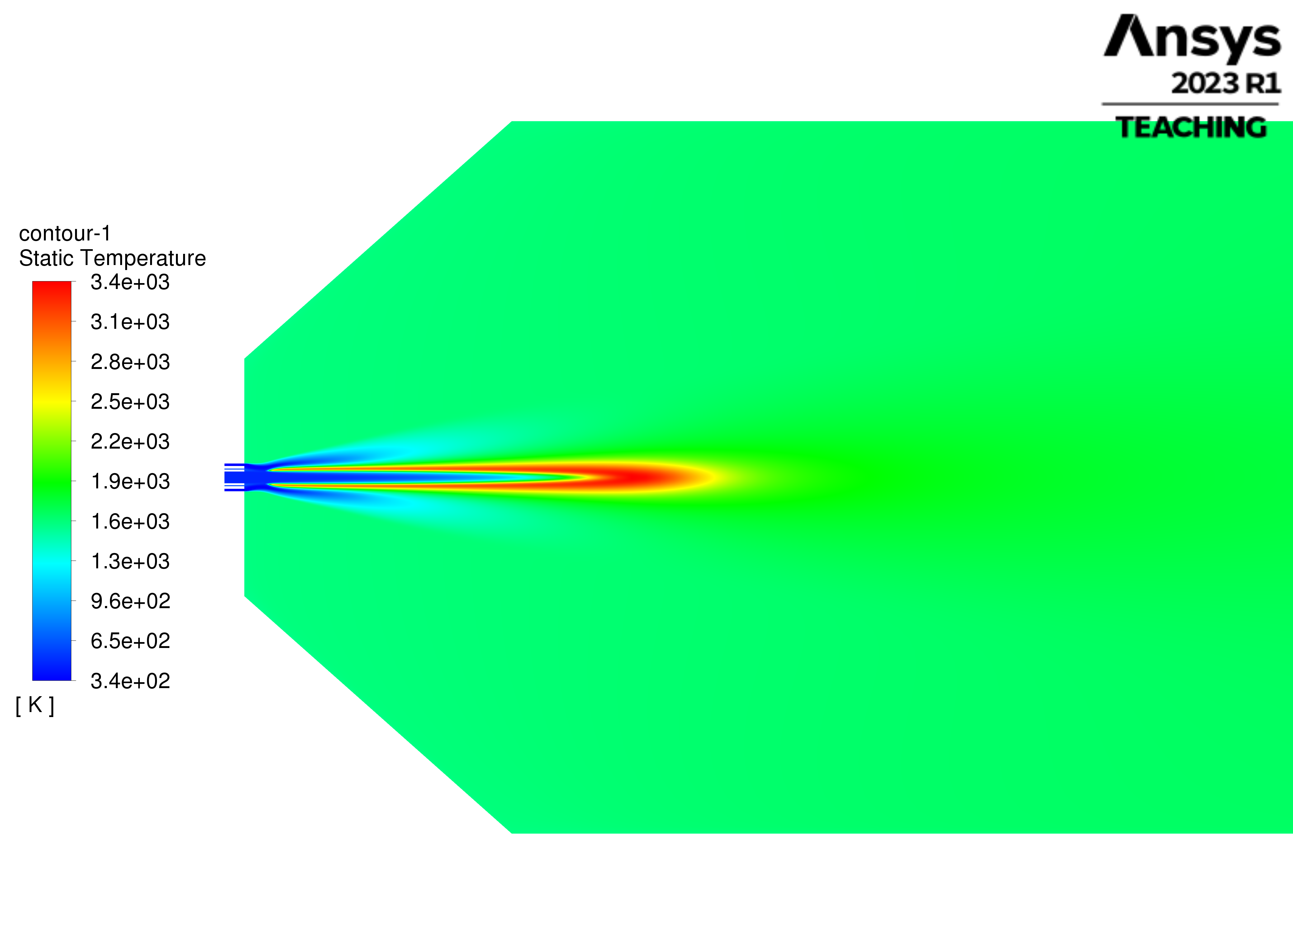
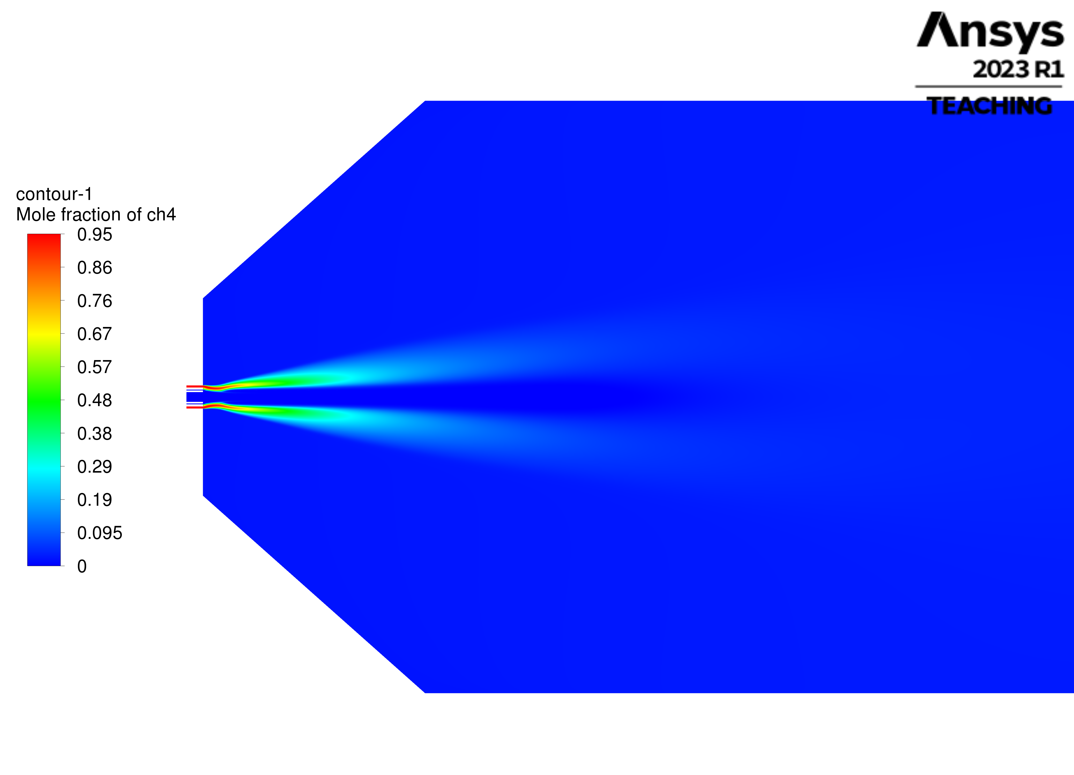
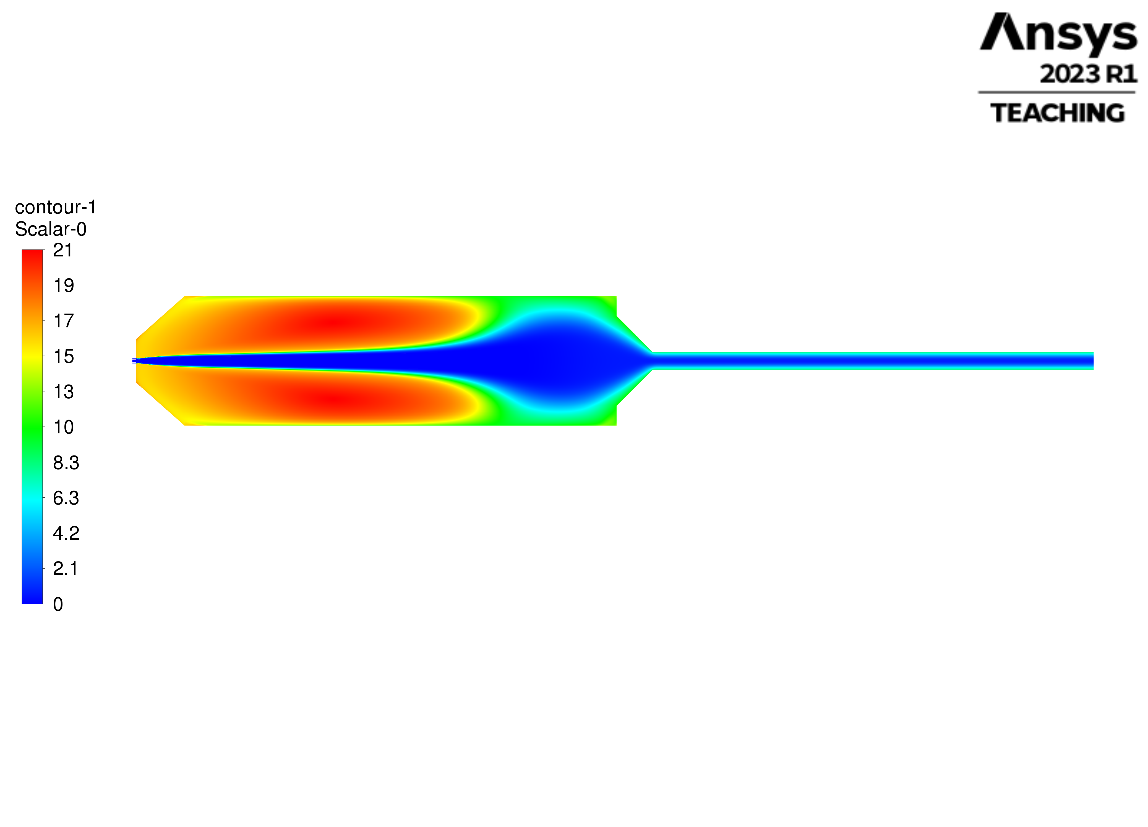
Entwicklung eines komplexen reduzierten Modells
PSR
PSR
PSR
PSR
PFR
PFR
PFR
Notes:
CFD lag vor
Flammzone perfekt durchmischt, Nachbrennzone als Strömungsrohr
SCHEMATISCHE DARSTELLUNG! GRÖßENVERHÄLTNISSE NICHT VERGLEICHBAR!
1: einfach linear
2: Bypass (nur Erdgas)
3: einfache Rezirkulationszone, wenig Interaktion mit Strömung
4: mehr Interaktion
5: mehr Interaktion, teilen der Rezirkulationszone

Slide 11
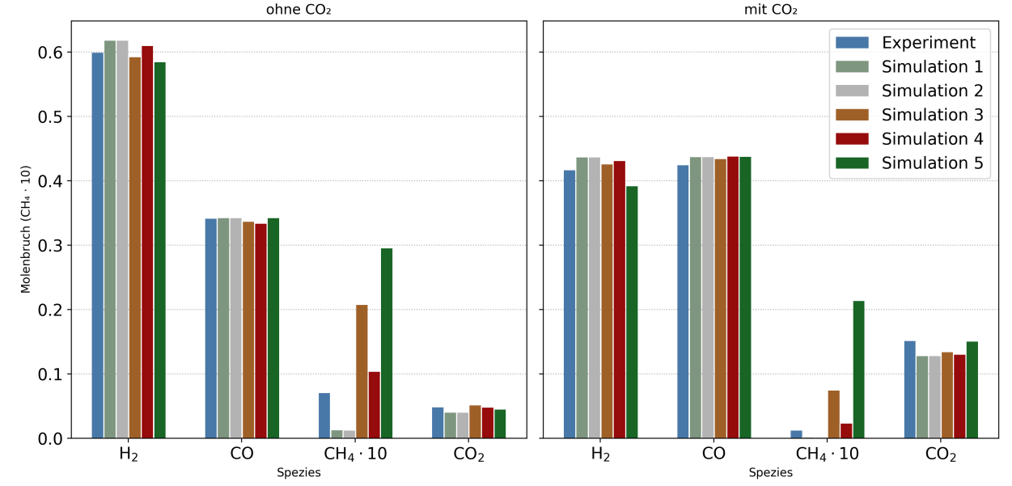
Ergebnisse der verschiedenen Reduzierten Modelle I
Alle Modelle liefern ähnliche Ergebnisse
Lineare ROMs: hohe Genauigkeit
Erhöhte Genauigkeit durch zusätzliche Rezirkulationszone
Methanschlupf durch Modell 4 sehr gut beschrieben
Modell 5 höchste Ungenauigkeit
Abschätzen der Abweichung mit MSE (mittlerer quadratischer Fehler)
Nur berücksichtigen der Produktgaszusammensetzung
Temperaturen alle in gleicher Größenordnung, daher kaum Relevanz für Vergleich
MSE Wert (mittlerer quadratischer Fehler)
Modell | ohne CO2 | mit CO2
1 | 0,00011 | 0,00028
2 | 0,00011 | 0,00028
3 | 0,00007 | 0,00013
4 | 0,00004 | 0,00021
5 | 0,00018 | 0,00029
Notes:
Fehler sehr gering
Betrachten nur Stoffe, nicht Temperaturen (nicht miteinander vergleichbar)
Fehler bei CO2 größer weil weniger VWZ

Slide 12
Ergebnisse der verschiedenen Reduzierten Modelle II
MSE berücksichtigt alle Größen gleich
Methanschlupf in Praxis deutlich wichtiger (u. a. wegen nachgeschalteter Gasreinigungs-anlagen)
Daher Methanschlupf wichtiges Kriterium
Modell 4 genauestes Ergebnis
Komplexestes Modell höchste Ungenauigkeit durch:
erhöhte Anzahl der (falschen) Annahmen
erhöhte Anzahl numerischer Berechnungen (eventuell Diskretisierungsfehler)
Annahmen hohes Gewicht weil Modell 1 – 4 bereits sehr gut sind
MSE Wert (mittlerer quadratischer Fehler)
Modell | ohne CO2 | mit CO2
1 | 0,00011 | 0,00028
2 | 0,00011 | 0,00028
3 | 0,00007 | 0,00013
4 | 0,00004 | 0,00021
5 | 0,00018 | 0,00029
Notes:
Fehler sehr gering
Betrachten nur Stoffe, nicht Temperaturen (nicht miteinander vergleichbar)
Fehler bei CO2 größer weil weniger VWZ

Slide 13
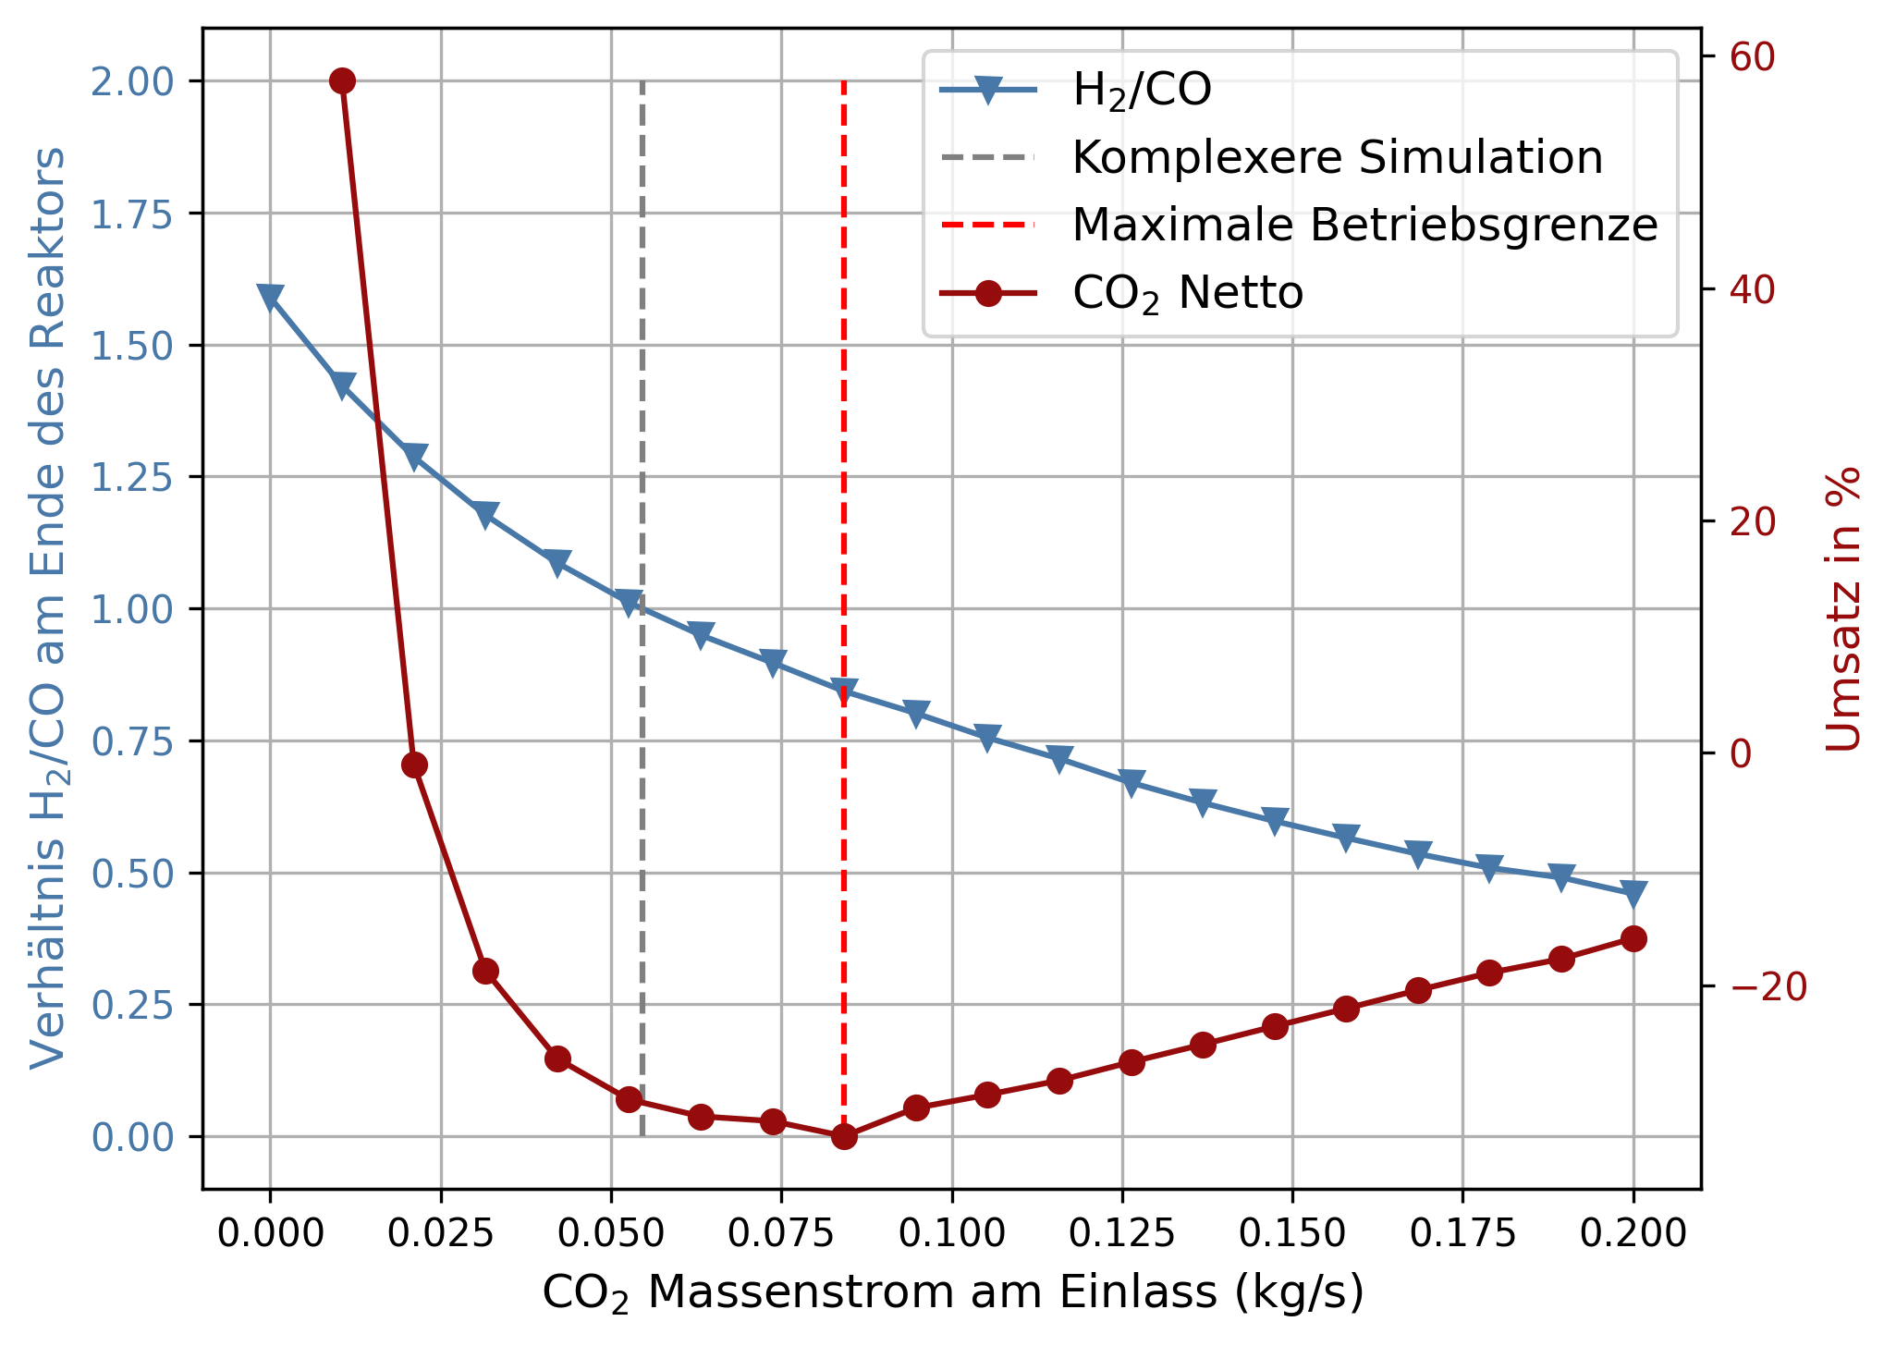
Parameterstudie: Variation des CO₂-Feedmassenstroms
Ziel: Optimierung des Prozesses durch Parameterstudie
Variation des CO₂-Massenstroms im Feed
Relevante Größen:
Methanschlupf
CO₂-Bilanz
H₂/CO-Verhältnis
Temperaturen
Höherer CO₂-Feedstrom führt zu höherem Verbrauch von CO₂
H₂/CO-Verhältnis sinkt
gute Lage des Betriebspunktes, höhere Zugabe CO₂ nicht mehr Umsatz
Notes:
Parameterstudie 20 Werte
Max-Betriebsgrenze = Methanschlupf

Slide 14
Zusammenfassung und Fazit
Vergleich von fünf detaillierten Reaktionsmechanismen
Kaum Einfluss des Mechanismus auf die Produktzusammensetzungen
Entwicklung fünf unterschiedlich komplexer reduzierter Modelle
Erweiterte Modelle potenziell genauer, aber abhängig von überprüfbaren Annahmen
Anwendung der Modelle in einer Parameterstudie zur Bestimmung optimaler Betriebsbedingungen
Reduzierte Modelle liefern trotz Vereinfachung robuste und zuverlässige Ergebnisse
Mechanismenauswahl hat nur geringen Einfluss → ROMs gut geeignet für POx-Simulationen
Erweiterungen verbessern Genauigkeit, sollten jedoch nur bei validen Annahmen eingesetzt werden
Parameterstudie bestätigt Modellgüte und zeigt klare optimale Betriebsbereiche
Die entwickelten Modelle bilden eine solide Grundlage zur Prozessoptimierung und CO₂-Verwertung in der POx

Slide 16
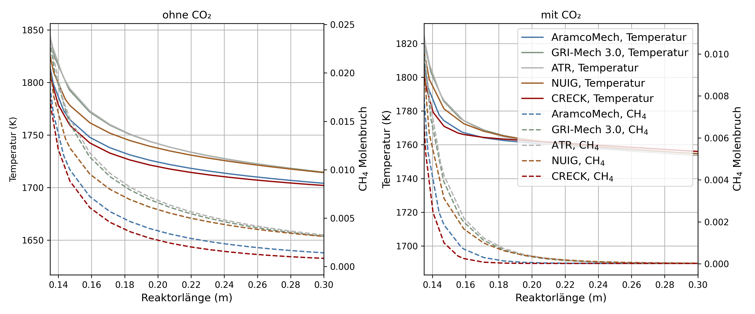
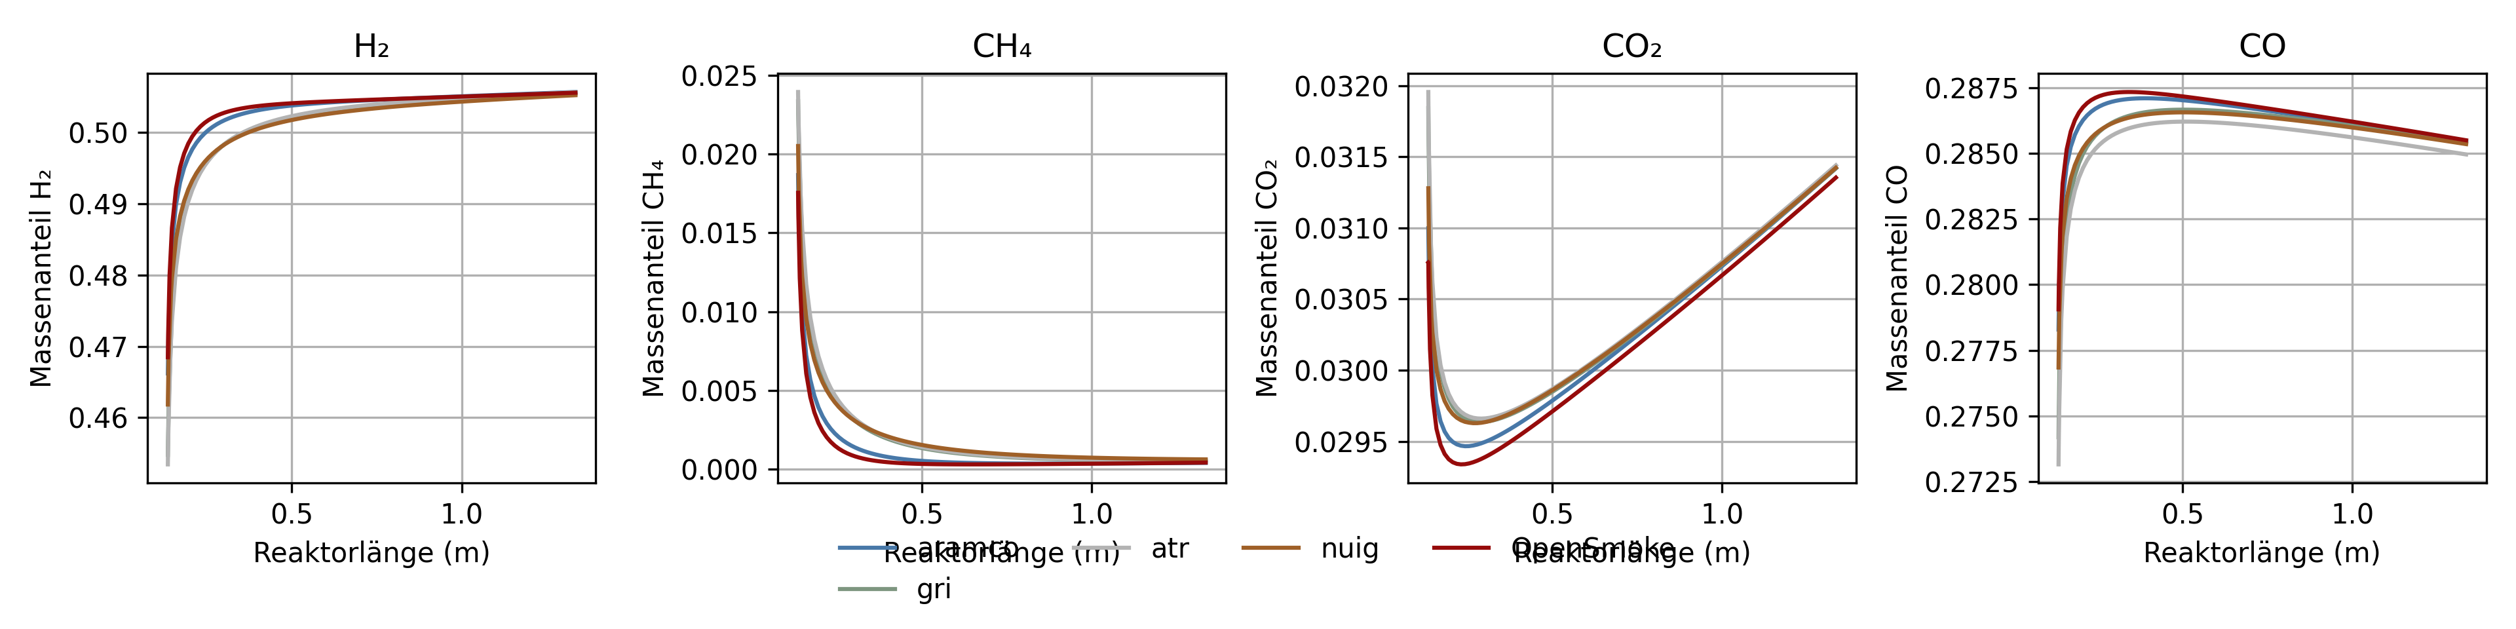
Für eventuelle Nachfragen: Mechanismen

Slide 17
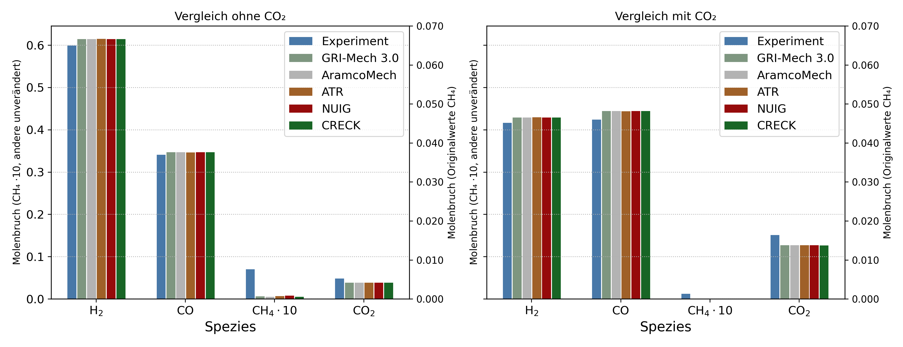
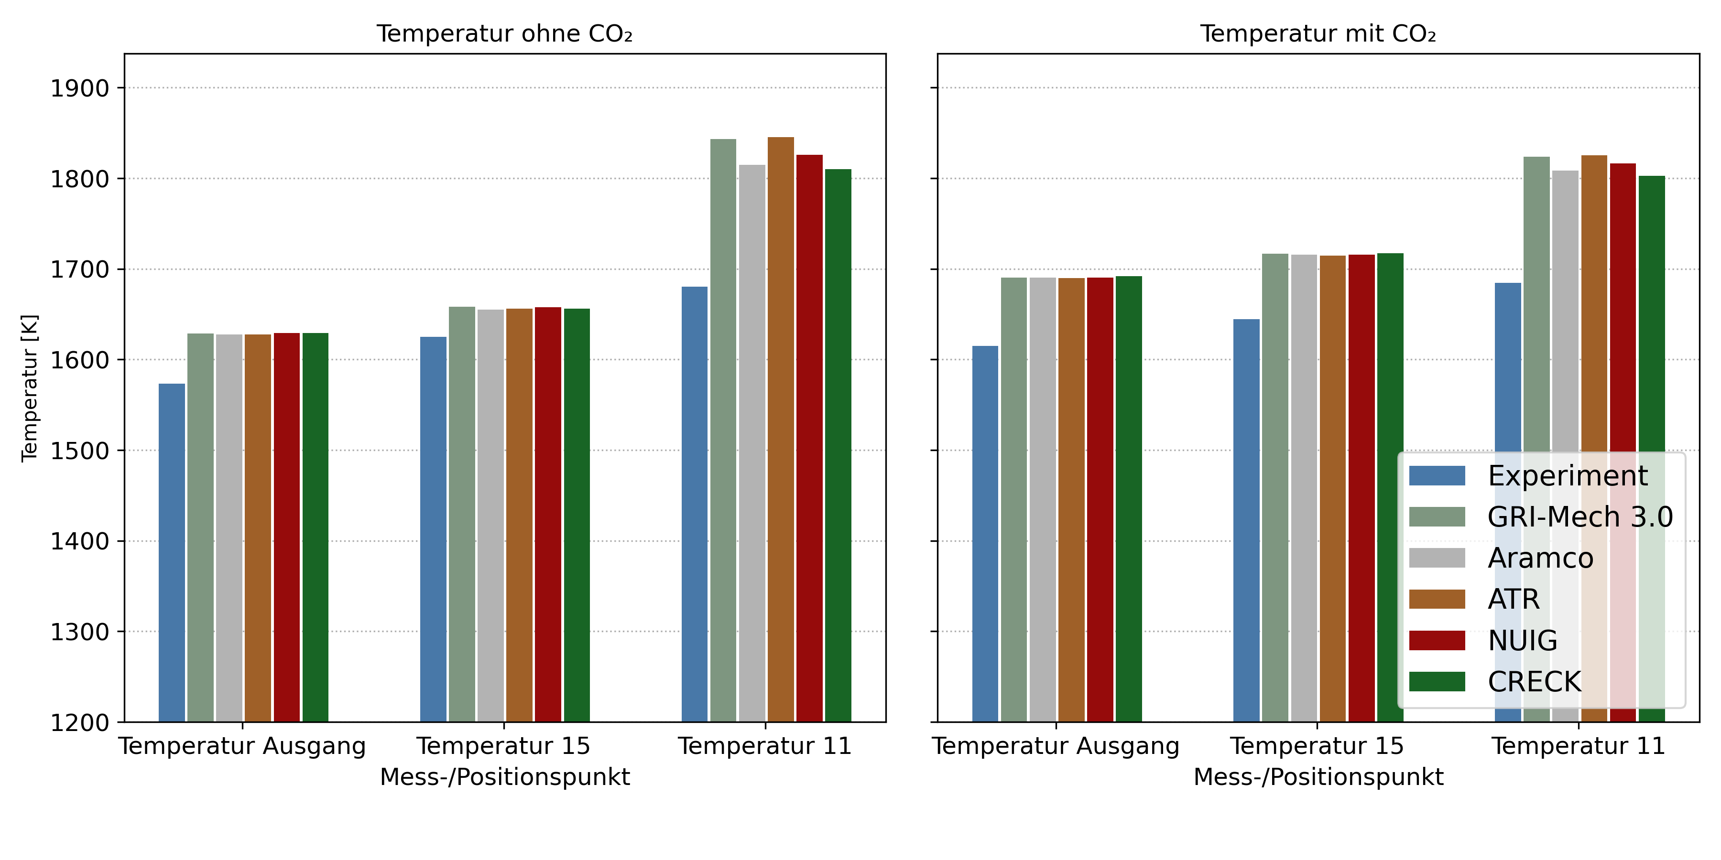
Für eventuelle Nachfragen: Mechanismen

Slide 18
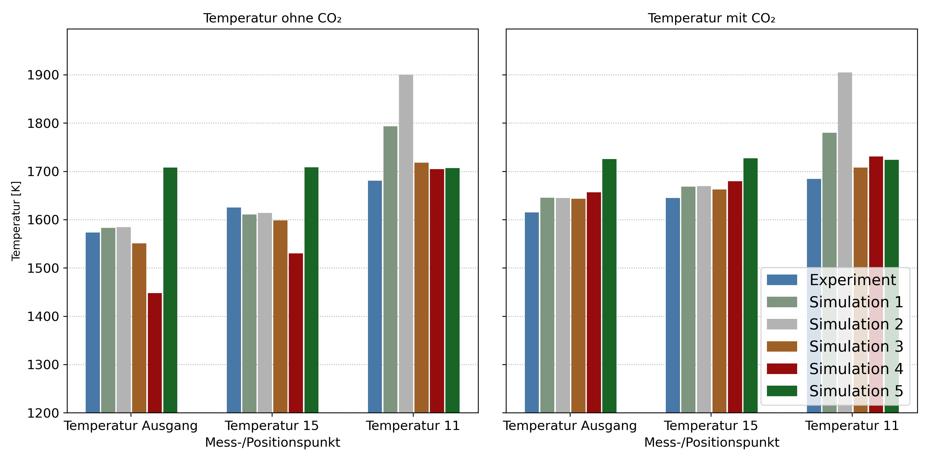

Für eventuelle Nachfragen: Erweiterungen
Modell | Rechenzeit
1 | 7
2 | 14
3 | 630
4 | 720
5 | 750

Slide 19
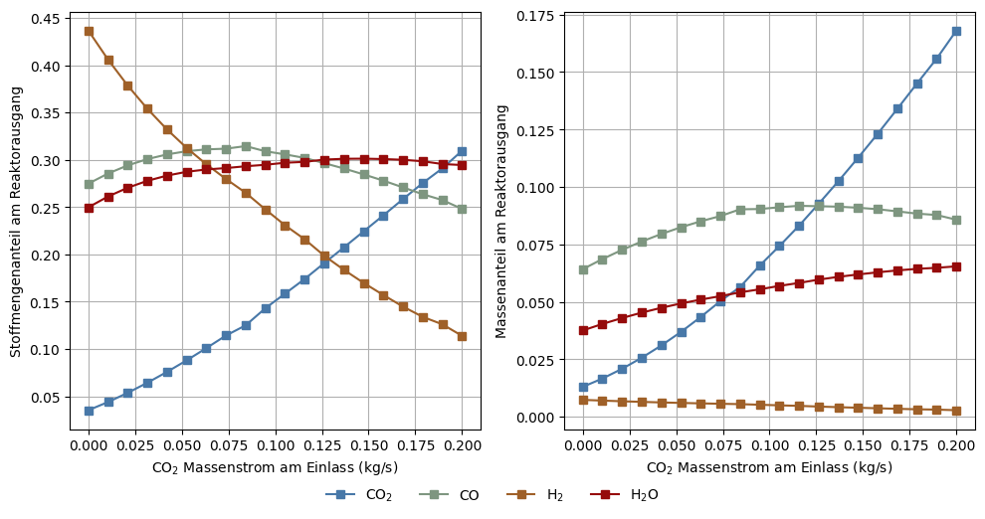
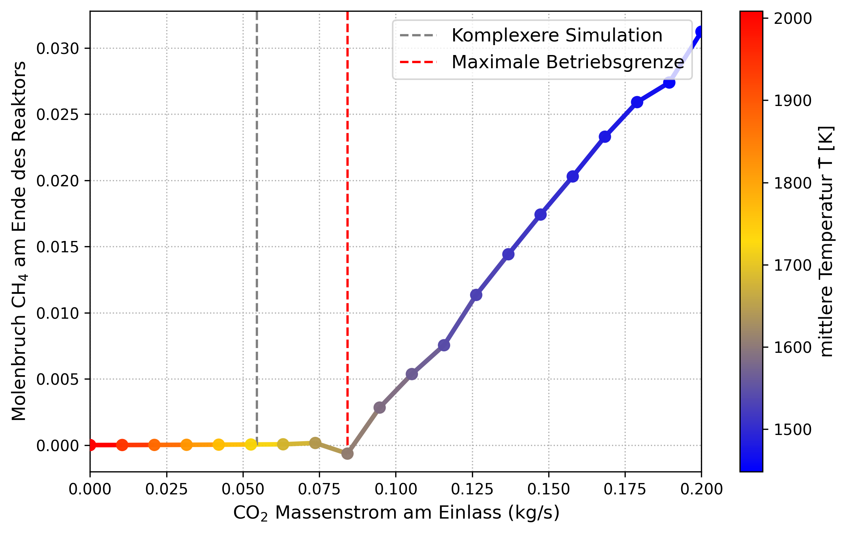
Für eventuelle Nachfragen: Parameterstudie

